Slide 1
Спортивно-оздоровительное направление внеурочной деятельности в МБОУ «Красноборская средняя школа»
Владимирова Наталья Валентиновна заместитель директора по воспитательной работе

Slide 2
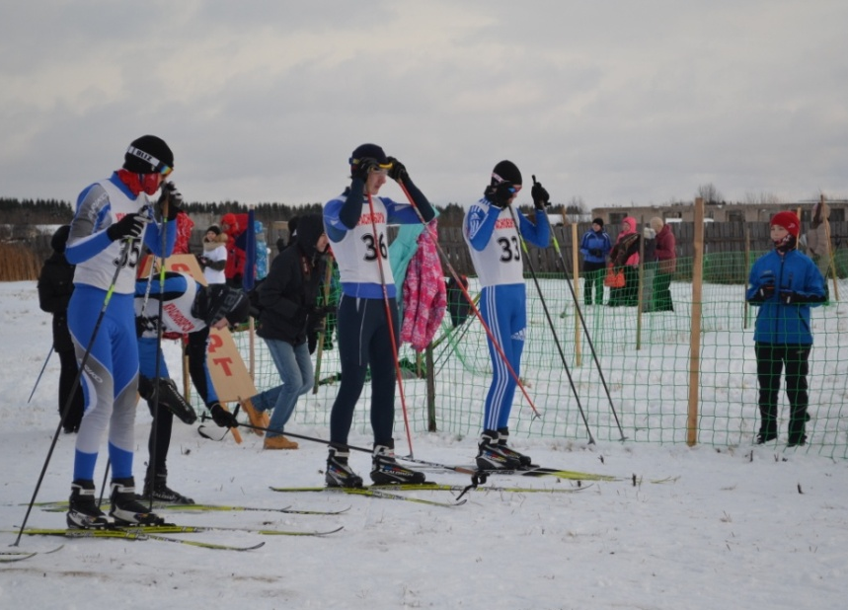
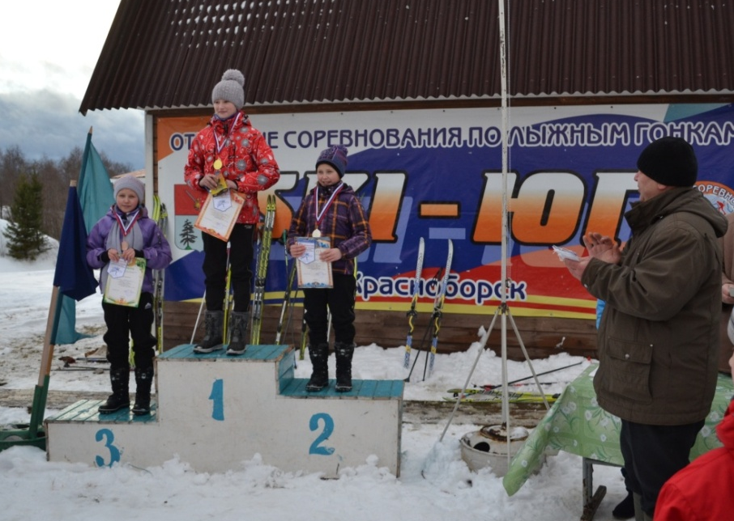
С/П «Детско-юношеская спортивная школа». Лыжи.
Название объединения | Возрастная группа | Режим работы
Лыжи С/П "ДЮСШ" | 5-7 класс | пн., вт., ср., чт., пт. 15.00. - 17.15. субб. 11.00. - 13.15.
Лыжи С/П "ДЮСШ" | 8-11 класс | пн., вт., ср., чт., пт. 15.00. - 17.15. субб. 11.00. - 13.15.
4 группы
62 учащихся
Тренеры: Антонов Андрей Николаевич
Вешняков Сергей Леонидович
Созонов Александр Авенирович

Slide 3
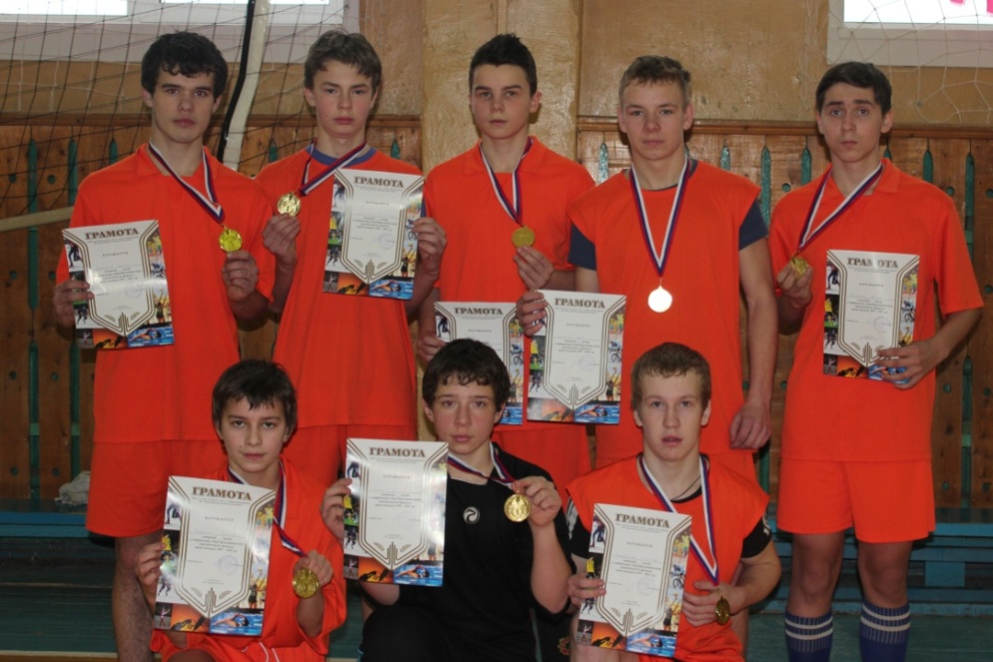
С/П «Детско-юношеская спортивная школа». Футзал.
Название объединения | Возрастная группа | Режим работы
Футзал (мальчики) С/П "ДЮСШ" | 5-6 класс | вт., чт. 15.30. - 16.55. субб. 14.00. - 15.25.
Футзал (юноши) С/П "ДЮСШ" | 7-8 класс | вт. 17.00. - 18.25. субб. 15.30. - 16.55.
Футзал (юноши) С/П "ДЮСШ" | 9-11 класс | вт., чт. 18.30. - 19.55. субб. 17.00. - 18.25.
3 группы
51 учащийся
Тренер – Титов Николай Николаевич

Slide 4
С/П «Детско-юношеская спортивная школа». Баскетбол.
Название объединения | Возрастная группа | Режим работы
Баскетбол (мальчики) С/П "ДЮСШ" | 5-7 класс | пн. 15.30. - 16.10. пт. 16.15. - 17.40.
Баскетбол (юноши) С/П "ДЮСШ" | 8-9 класс | пн. 17.45. - 18.25. ср. 17.45. - 19.10.
Баскетбол (юноши) С/П "ДЮСШ" | 10-11 класс | вт., чт. 20.00. - 20.40. пт. 19.15. - 20.40.
Баскетбол (девочки) С/П "ДЮСШ" | 5-7 класс | пн.16.15. - 17.40. пт. 15.30. - 16.10.
Баскетбол (девушки) С/П "ДЮСШ" | 8-9 класс | ср. 17.45. - 18.25. пт. 17.45. - 18.10.
Баскетбол (девушки) С/П "ДЮСШ" | 10-11 класс | пн., ср. 19.15. - 20.40.
6 групп
59 учащихся
Тренеры: Владимиров Андрей Владимирович
Гилев Андрей Николаевич

Slide 5
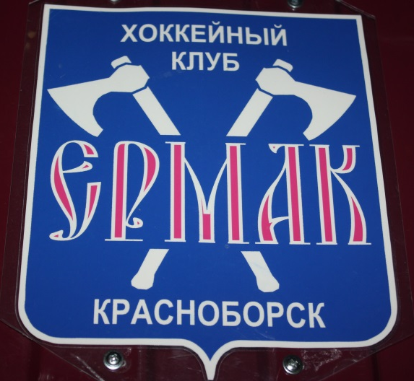
Школьный спортивный клуб «Ермак»
Положение о школьном спортивном клубе «Ермак» принято решением Совета 21.01.2015 года, утверждено приказом директора школы №35 от 22.01.2015 г.

Slide 6
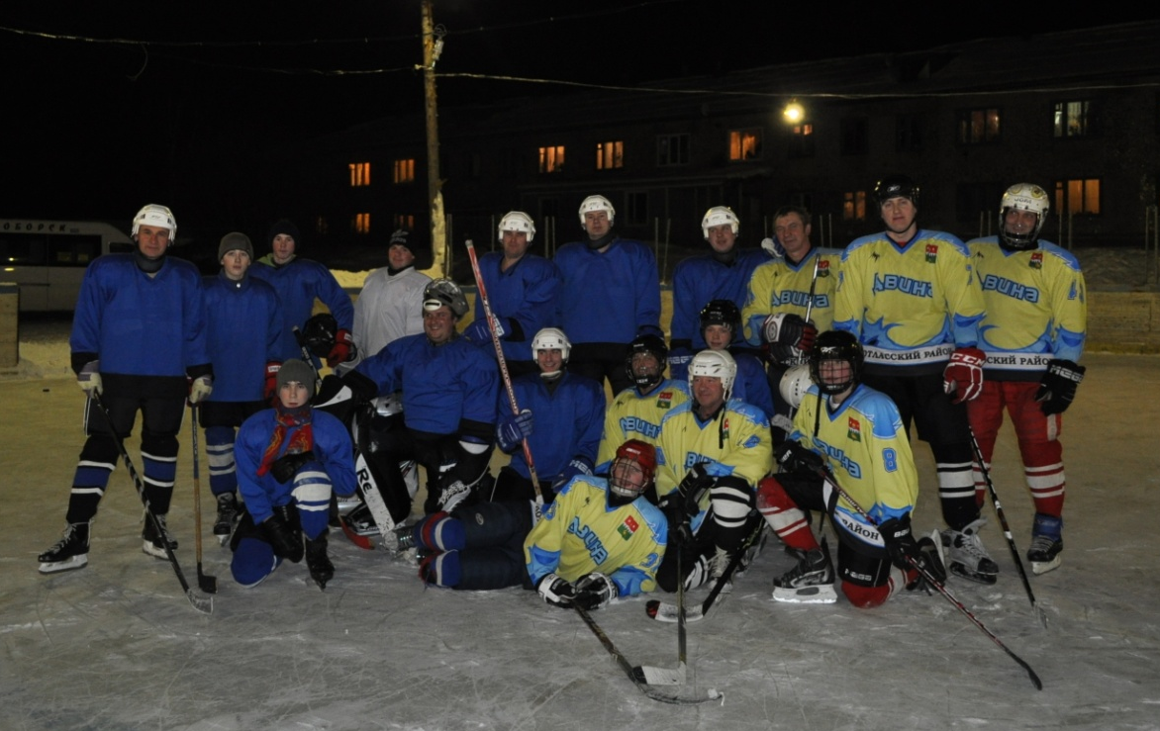
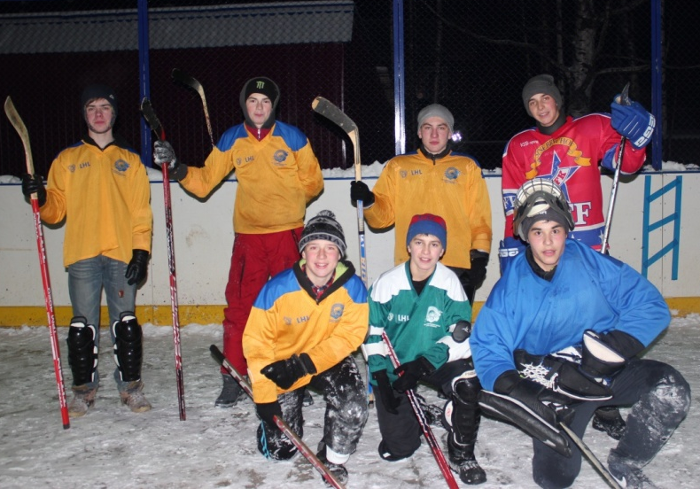
Объединения Клуба:
Объединение | Группы | Кол-во участников | Руководитель
Хоккей | 1-5 классы | 15 | Коновалов Александр Анатольевич
 | 6-9 классы | 18 | Дементьев Алексей Евгеньевич
 | взрослые | 12

Slide 7
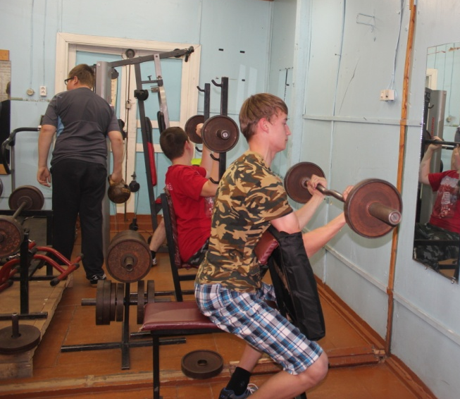
Объединения Клуба:
Объединение | Группы | Кол-во участников | Руководитель
Атлетический | 5-11 классы | 27 | Ананьин Сергей Николаевич
 | взрослые | 10
Шашки-шахматы | 4-11 классы | 15 | Владимиров Андрей Владимирович
6 групп 97 постоянных участников

Slide 8
Деятельность Клуба
Осуществляется согласно планам работы образовательной организации;
Руководители объединений осуществляют деятельность на основании программ внеурочной деятельности, согласованных с методсоветом и утвержденных директором школы;
Формы работы: тренировочные занятия и соревнования.

Slide 9
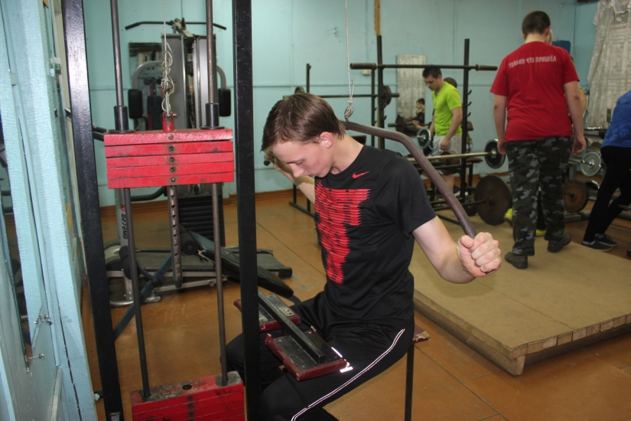
Материально-техническая база Клуба
Клуб использует материально-техническую базу образовательной организации:
хоккейный корт;
спортивный зал;
зал с тренажерным оборудованием;
учебные кабинеты.

Slide 10
Приобретение спортоборудования
Год | Оборудование | Сумма (руб.)
2011 год | Мячи, лыжи, сетка | 182 430
2012 год | Мячи, лыжи, палки, ботинки, спортивные костюмы, скрепер, мази | 529 886
2013 год | Мячи, лыжи, ботинки, спортивные костюмы, мази, ворота | 237 692
2014 год | Коньки, лыжи, палки, ботинки, мячи | 418 055
2015 год | Мячи, скакалки, ботинки, мази | 96 500
 | Всего потрачено на спортинвентарь: Мини-футбольное поле (2013 г.) | 1 464 563 1 424 586, 47
ИТОГО: |  | 2 889 149, 47
2015 год – Капитальный ремонт спортзала – 2 900 000 рублей

Slide 11
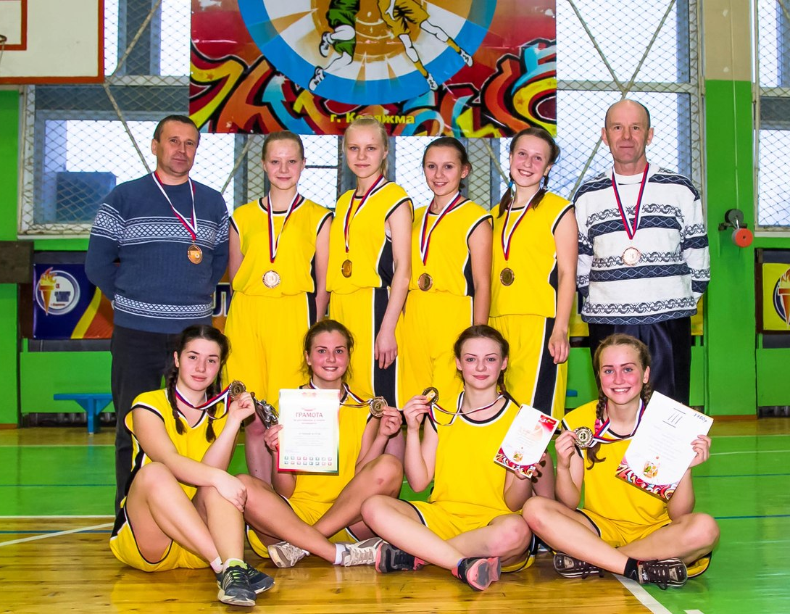
Успешность детей, результаты участия в спортивных мероприятиях различного уровня (2014-2015 уч.год)
Ребенок считается 1 раз
Муниципальный уровень |  | Региональный уровень |  | Межрегиональный, всероссийский уровень |  | Международный уровень
победители | призеры | победители | призеры | победители | призеры | победители | призеры
39 | 33 | 3 | 30 | - | - | - | -
Победители муниципального уровня:
Футзал;
Баскетбол;
Лыжные гонки;
Русские шашки;
Легкая атлетика.
Победители регионального уровня (лыжи):
Смирнова Татьяна
Бессонов Сергей
Попова Марианна
Призеры регионального уровня:
Баскетбол;
Лыжные гонки.

Slide 12
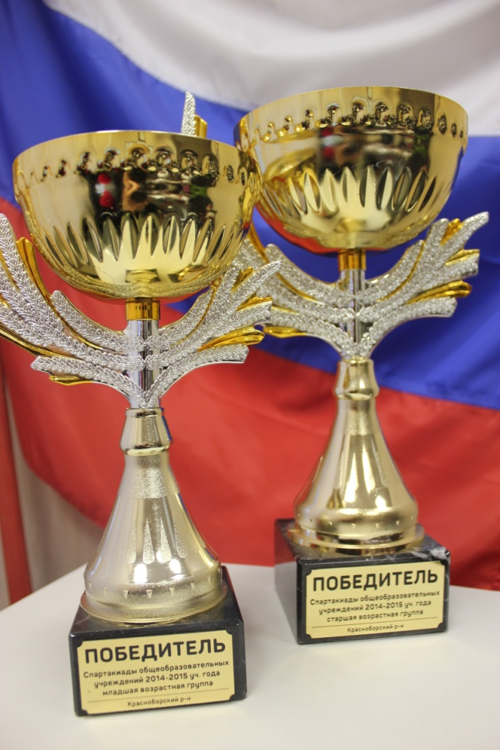
Красноборская средняя школа - победитель Спартакиады общеобразовательных учреждений
2014-15 уч.год;
2013-14 уч.год;
2012-13 уч.год;
2011-12 уч.год (7-9 кл.);
2009-10 уч.год;
2008-09 уч.год;
2007-08 уч.год.

